Slide 1

Zespół nr 6 Projekt ORCMND

Slide 2
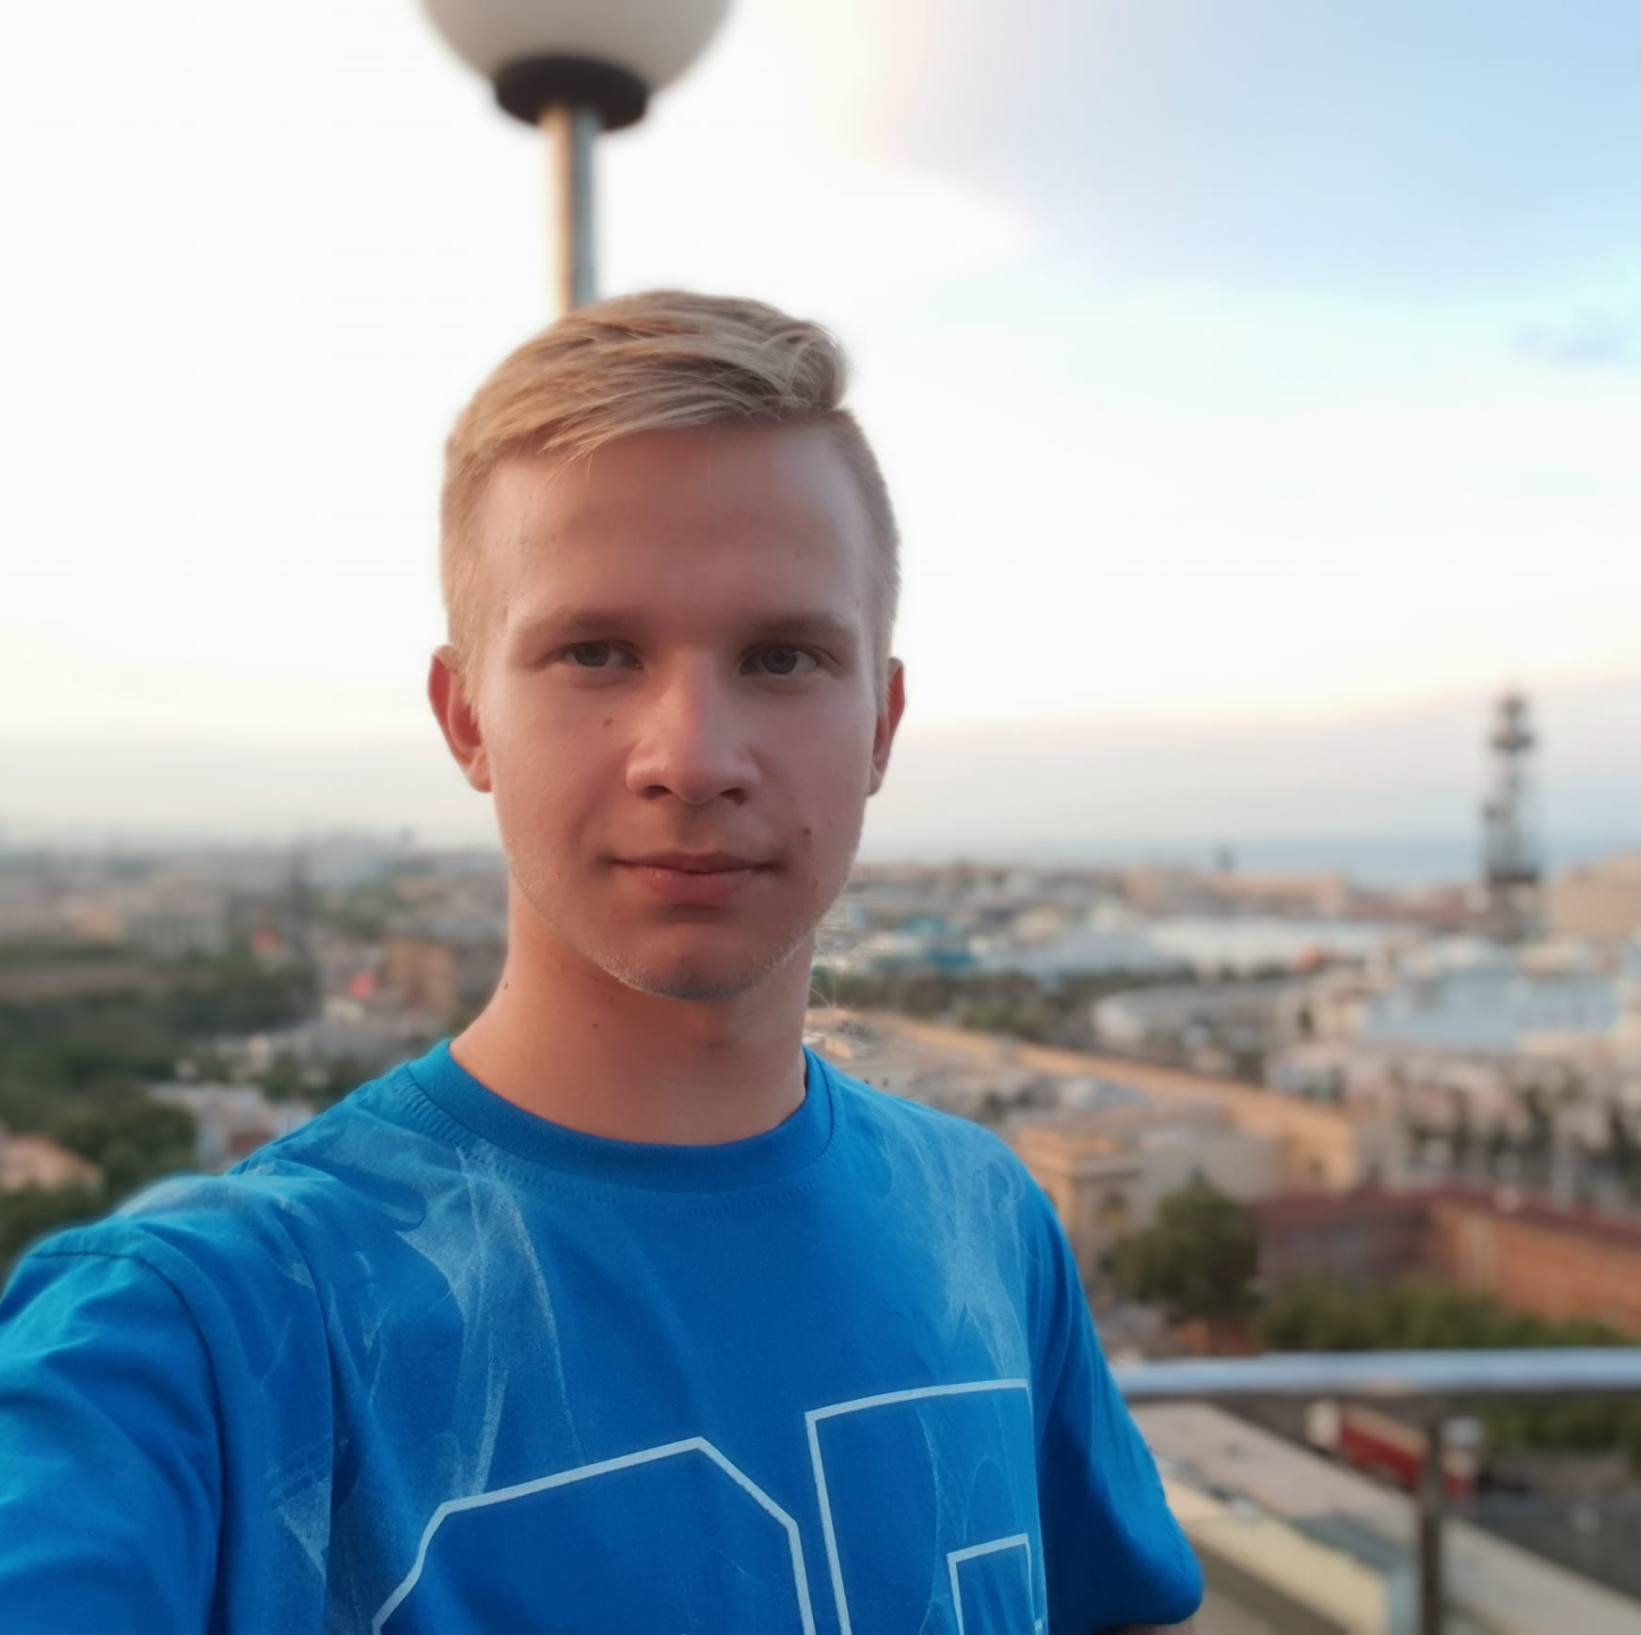
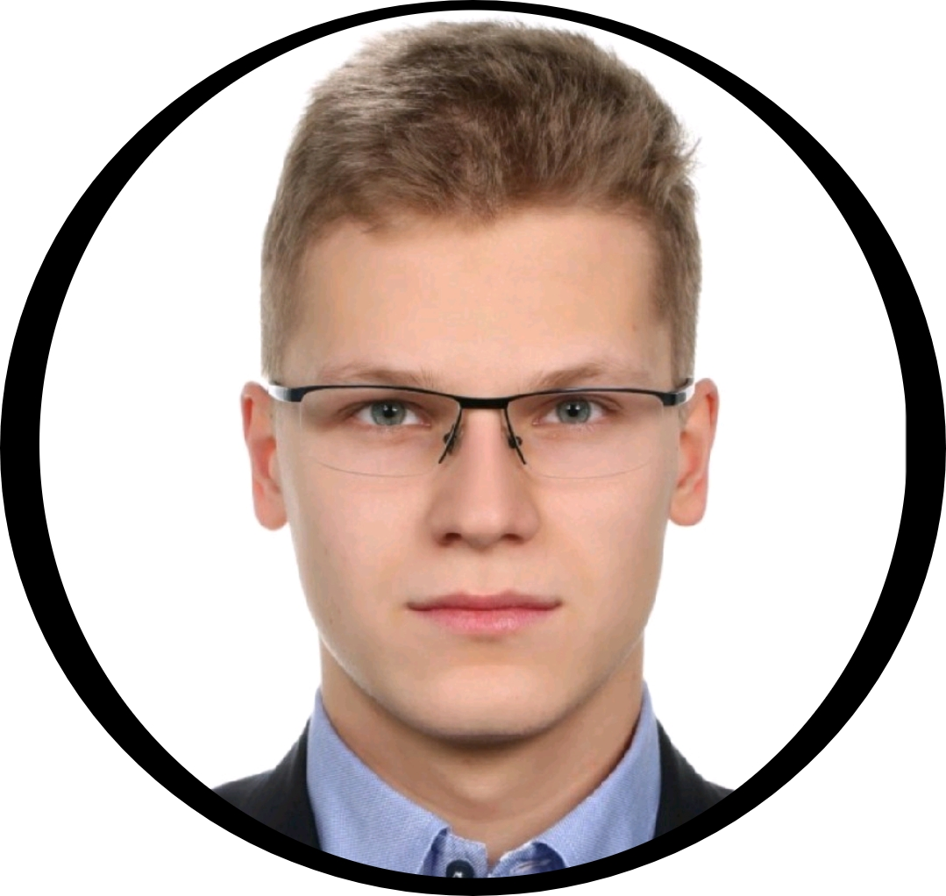
Zespół
Karol Kasperek
Maciej Kowalczyk
Jan Rusak
Mateusz Wasilewski

Slide 3



Plan prezentacji
Przedstawienie tematu
Spotkania z klientem
Organizacja pracy
Wymagania eksperckie
Prototyp i działanie

Slide 4
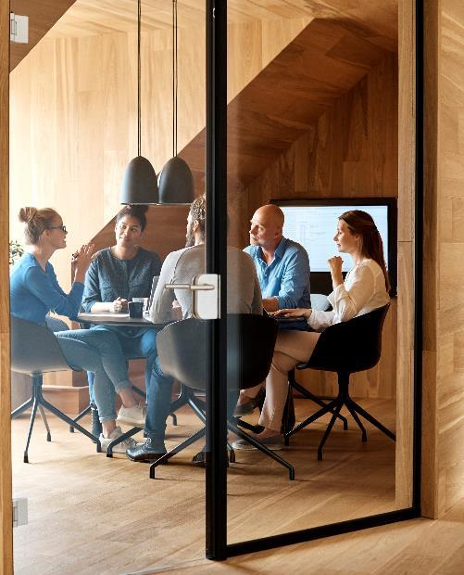



Wstęp
W ramach realizacji przedmiotu PZSP2 w semestrze 22Z jako zespół musimy podjąć się szeregu różnych wyzwań – podział pracy i umiejętność współpracy, uzgadnianie wymagań projektu z klientem, konsultowanie i spełnianie zaleceń eksperckich oraz przygotowanie dokumentacji.

Slide 5

Przedstawienie tematu
Podtytuł

Slide 6
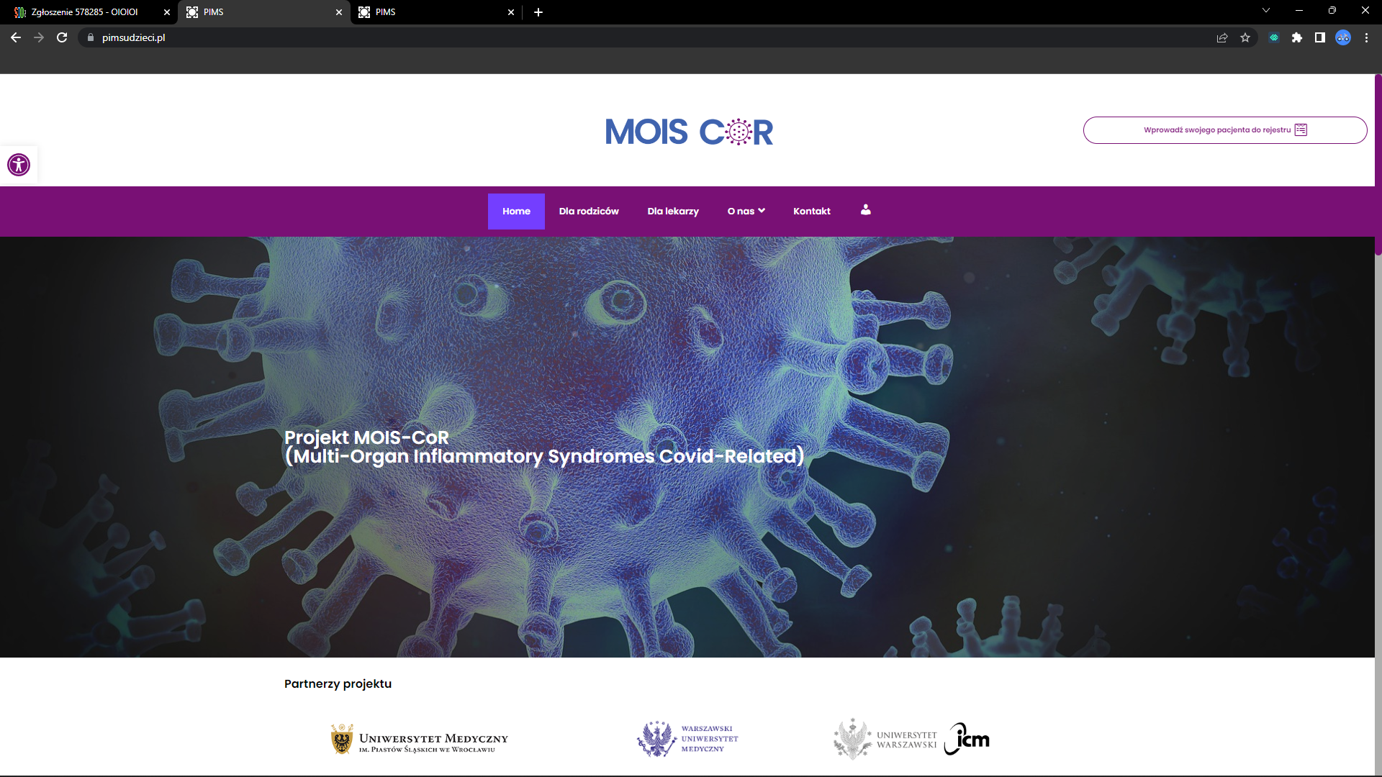

Slide 7

Spotkania z klientem

Slide 8





Organizacja pracy i środowiska

Slide 9

Wymagania eksperckie

Slide 10
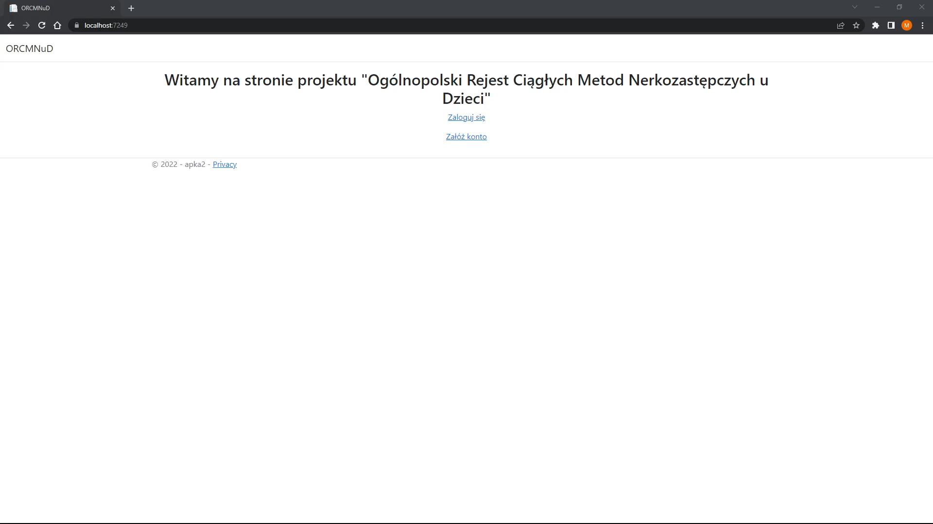
Działanie prototypu

Slide 11

Podsumowanie
Pracujemy nad projektem, który może być użyteczny oraz pomocny w leczeniu chorób u dzieci. Jego finalna wersja ma szansę na wdrożenie i użytkowanie przez kilkanaście specjalistycznych klinik w Polsce.

Slide 12


Dziękujemy
Zespół nr 6

